Slide 1
Sykehjelps- og
pensjonsordningen for leger
PSLs Administrasjonskurs og Årsmøte 2023
Niklas Jakob Søberg, spesialrådgiver i Legeforeningen
20. april 2023

Slide 2
Agenda
Sykehjelps- og pensjonsordningen for leger (SOP)
Pensjonsytelser
Ytelser til etterlatte
Avbruddsytelser
Sykeavbruddsforsikring
Legeforetakenes pensjonsordning
Legehelse

Slide 3
Sykehjelps- og pensjonsordningen for leger

Slide 4
Om SOP
Etablert i 1965 som et sikkerhetsnett for leger
Økonomisk sikring, men ikke en forsikring
Alle leger er medlemmer
Vedtektene styrer hvem som har rettigheter – og vilkårene for de ulike ytelsene
Målgruppen er privatpraktiserende leger
Et supplement til folketrygden
SOPs styre – fem medlemmer

Slide 5
SOPs avbruddsytelser
Gjelder for leger som driver privat, kurativ legepraksis på selvstendig og uavhengig måte – krav til organisering
Sykehjelp
Fødselsstønad
Svangerskapspenger
Adopsjonsstønad
Pleie-/opplæringspenger
Vikar i privat praksis har egne vilkår (karensbestemmelser)

Slide 6
SOPs pensjonsytelser
For medlemmer
Alderspensjon
For medlemmer autorisert før 1.1.1993
Uførepensjon
For etterlatte etter medlemmer
Barnepensjon
Ektefellepensjon
For etterlatte født før 1.1.1965 som er etterlatt etter medlem autorisert før 1.1.1993

Slide 7
Pensjonsytelser

Slide 8
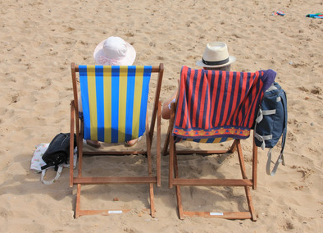
Generelle vilkår for pensjoner fra SOP
Full opptjeningstid er 35 års legevirksomhet i heldagsarbeid i Norge
Del av år på seks måneder eller lengre regnes som et helt år, mens del av år kortere enn seks måneder ikke blir regnet med
Pensjonen avkortes med 1/35 for hvert år som mangler på full opptjeningstid
Pensjonen samordnes med tjenestepensjoner
Notes:
4) Samordning = reduksjon: Pensjon fra SOP skal samordnes med offentlige og private tjenestepensjonsordninger (opptjent gjennom arbeidsforhold).
Ett unntak: Legeforetakenes pensjonsordning for leger (i Storebrand)

Slide 9
Pensjonsreferansen
Beregningsfaktor for alle pensjonsytelsene i SOP
SOPs «grunnbeløp»
Fastsettes av SOPs styre med virkning fra 1. januar påfølgende år
Utgjør i 2023 kr 100 800
Økning på 2,54 % fra 2022

Slide 10
Når kan du ta ut alderspensjon?
Fleksibelt uttak fra og med måneden etter fylte 62 år
Pensjonen øker for hver måned pensjonsuttaket utsettes (til 70 år)
Opphørende alderspensjon
Kan ikke ta ut pensjon fra SOP samtidig som du står i stilling med medlemskap i en annen tjenestepensjons- ordning
10 års alderspensjon
Fra fylte 62 år: kr 203 616
Fra fylte 67 år: kr 238 795
Fra fylte 70 år: kr 268 027
Alderspensjon til fylte 77 år
Fra fylte 62 år: kr 145 958
Fra fylte 67 år: kr 238 795
Fra fylte 70 år: kr 361 570
Bruttotall FØR samordning

Slide 11
Samordning
Når du har rett til flere pensjonsytelser fra ulike pensjonsordninger, skal det foretas en beløpsmessig samordning (reduksjon…)
Pensjonen fra SOP reduseres, mens pensjonen fra tjenestepensjonsordningen utbetales fullt ut
Ett viktig unntak:
Pensjonen fra SOP samordnes IKKE med pensjon fra folketrygden, eller fra privat pensjonssparing (som ikke er opptjent gjennom arbeidsforhold)

Slide 12
Uførepensjon fra SOP
Forutsetter varig nedsatt inntektsevne med minst 50 prosent på grunn av sykdom eller skade
Trer inn etter sykehjelpens opphør
(etter 365 dager)
Forutsetter vedtak om uføretrygd eller arbeidsavklaringspenger fra NAV

Slide 13
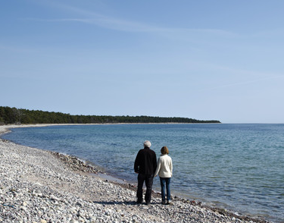
Hvordan beregnes uførepensjon?
Ved full arbeidsuførhet skal brutto uførepensjon utgjøre to ganger SOPs pensjonsreferanse (i 2023 kr 201 600)
Uførepensjonen økes med 55 prosent av SOPs pensjonsreferanse (i 2023 kr 55 440) for hvert barn under 18 år som vedkommende har omsorg for
SOP medregner fremtidig opptjeningstid
Retten til uførepensjon fra SOP gjelder til fylte 67 år
Notes:
Pensjonsreferansen i 2022 er kr 98 300.
3) Blir du ufør som 40 åring, inkluderer vi årene fra 40 – 67 år i opptjeningstiden (27 år).
4) Da går man i folketrygden over til alderspensjon

Slide 14
Ytelser til etterlatte

Slide 15
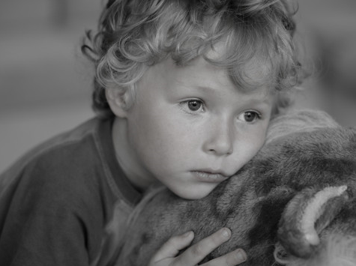
Barnepensjon fra SOP
Når en som er medlem av SOP faller fra, kan barn og adoptivbarn ha rett til barnepensjon frem til fylte 20 år
Barnepensjon utgjør 85 prosent av SOPs pensjonsreferanse (i 2023 kr 85 680)
Barnepensjon fra SOP skal samordnes med offentlige og private tjenestepensjonsordninger (opptjent gjennom arbeidsforhold)
Ett unntak: Legeforetakenes pensjonsordning for leger (i Storebrand)

Slide 16
Engangsstønad ved død
Engangsstønad ved død er den eneste ytelsen som tilstås uavhengig av hvilken type legevirksomhet medlemmet har drevet
Dødsfallet inntrer før fylte 75 år
Engangsstønaden utgjør 1 G til etterlatt ektefelle/registrert partner/samboer eller barn under 20 år (kr 111 477)
Engangsstønaden utgjør 0,5 G til boet hvis medlemmet ikke etterlater seg arvinger, eller kun arvinger uten pensjonsrett i ordningen (kr 55 739)
Dødsfallet inntrer etter fylte 75 år
Engangsstønaden utgjør 0,5 G til etterlatte/boet (kr 55 739)
Oppgitte beløp forutsetter full opptjeningstid som er 35 år som lege i Norge
Fremtidig opptjening
Notes:
Fremtidig opptjening: Dersom legen faller fra 40 år gammel, inkluderer vi årene fra 40 – 67 år i opptjeningstiden (27 år).
For ytterligere sikring av etterlatte: Gruppelivsforsikringen i Storebrand (Akademiker-avtalen)

Slide 17
Avbruddsytelser

Slide 18
Hvordan beregnes sykehjelp?
Beregningsgrunnlaget for sykehjelp er dine brutto praksisinntekter (Trygderefusjoner, egenandeler og basisgodtgjørelse/driftstilskudd)
Inntektskompensasjon 45 % av brutto praksisinntekt
Utgiftskompensasjon 35 % av brutto praksisinntekt
Inntekter fra legevakt inngår ikke
Inntektene fra året forut for sykemeldingen skal brukes
Noen unntak
Nylig startet praksis
Foregående års inntekt ikke representativ

Slide 19
Eksempel – sykehjelp Fastlege Thelma, selvstendig næringsdrivende
Brutto praksisinntekt: kr 2 000 000 (inkl. basisgodtgjørelse kr 642 000)
Bi-inntekt: kr 250 000 (som sykehjemslege i kommunen)
Driftsutgifter: kr 900 000
Inntektskompensasjon fra SOP
Inntektskompensasjon før fradrag: kr 900 000
- Stønad fra folketrygden: kr 535 090
= Inntektskompensasjon fra SOP: kr 364 910 (1 000 per dag)
Utgiftskompensasjon fra SOP
Utgiftskompensasjon før fradrag: kr 700 000
- Fradrag for basisgodtgjørelse: kr 642 000
= Utgiftskompensasjon fra SOP: kr 58 000 (159 per dag)
Samlet stønad fra SOP: kr 422 910 (1 159 per dag)

Slide 20
Legg spesielt merke til
SOP har krav til autorisert regnskapsfører
Det er inntekten fra det aktuelle arbeidsforhold på fraværstidspunktet som skal kompenseres
Ikke vikariatet du hadde i fjor…
Men vedtektene sier at inntekt fra foregående år skal være beregningsgrunnlag når denne er representativ
Egne rutiner ved såkalt spesialberegning
Når foregående år ikke er representativt
Grunnlaget skal være fra så lang periode som mulig

Slide 21
Hvor lenge kan Thelma få sykehjelp?
Så lenge hun er minst 50 prosent sykemeldt fra sin private praksis
Maksimalt 365 dager
Dersom kortere tid enn 26 uker fra forrige sykehjelpsdag
Gjenoppta sykehjelpssaken uten ny karenstid
Som selvstendig næringsdrivende mottar man sykehjelp fra dag 17, som med sykepenger fra folketrygden

Slide 22
Thelma blir gravid og videre arbeid kan medføre risiko for skade på det ufødte barnet
Svangerskapspenger ytes til medlem som har fravær fra praksis fordi det kan medføre risiko for skade på det ufødte barnet dersom hun fortsetter å arbeide under svangerskapet
Svangerskapspenger tilstås for tilsvarende periode og tilsvarende gradering som fastsatt i vedtak om svangerskapspenger fra Nav
Beregnes tilsvarende SOPs sykehjelp
Søknadsfrist som for sykehjelp

Slide 23
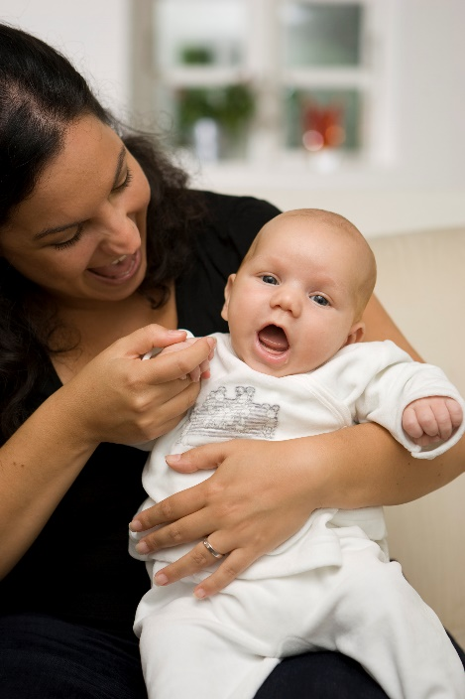
Thelma blir mor og søker SOP om fødselsstønad
Fødselsstønad fra SOP kommer som tillegg til foreldrepenger eller fedrekvote fra Nav
Inntektskompensasjon 55 % av brutto praksisinntekt
Utgiftskompensasjon 35 % av brutto praksisinntekt
Krav til vedtak om foreldrepenger eller fedrekvote fra Nav
Søk NAV først!
Kan gradere uttak og kombinere med jobb
Utsette uttak grunnet jobb – NB!
Følg opp fristene i NAV for ikke å miste rett til stønad både fra NAV og SOP
Søknadsfrist: 6 måneder fra første permisjonsdag

Slide 24
Sykehjelpskalkulator:
Ved å legge inn:
Brutto inntekt (inkl basisgodtgjørelse)
Basisgodtgjørelse
Bi-inntekt
Driftsutgifter
- får du beregnet hva du vil kunne motta i sykehjelp fra SOP, og sykepenger fra NAV, og hva samlet inntektstap vil bli.

Slide 25
Sykeavbruddsforsikring

Slide 26
Sykeavbruddsforsikring
Privatpraktiserende leger under 62 år kan etablere sykeavbruddsforsikring i Storebrand
Forsikret dagbeløp kommer i tillegg til ytelsene fra NAV og SOP
Premien er fradragsberettiget
Forsikringen kan beholdes til fylte 72 år
Kollektiv forsikring som administreres av Storebrand

Slide 27
Legeforetakenes pensjonsordning

Slide 28
Legeforetakenes pensjonsordning
Samarbeidsavtale med Storebrand om innskuddsbasert tjenestepensjonsordning for private legevirksomheter
Skattefordeler, reduserte administrasjonskostnader og attraktive pensjonsfond gjør ordningen meget gunstig
Pensjonsrettigheter som er oppspart gjennom denne ordningen holdes utenfor ved beregning av pensjoner fra SOP
Du kan også tegne uførepensjon, ektefelle- og barnepensjon

Slide 29
Legehelse

Slide 30
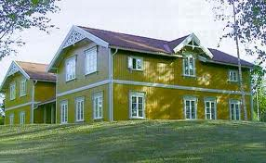
SOP er opptatt av legers helse - og dekker kostnadene til:
Kollegastøtte
Støttekolleger som gir medmenneskelig støtte, råd og veiledning
Villa Sana
Tilbud til alle leger som trenger hjelp og støtte i kriser, har vansker med å klare arbeidet som lege, eller står ved en korsvei i livet
Trasoppklinikken
Kartlegger legens ruslidelse, psykiske helse og kommer med forslag til behandling
LEFO – Legeforskningsinstituttet
Forsker blant annet på legers helse, livskvalitet og arbeid

Slide 31
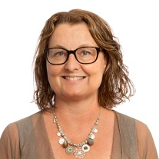
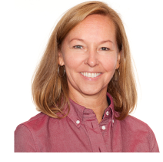
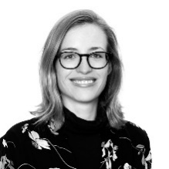
Kontaktpunkt hos SOP
Telefon: 23 10 90 00 (tilvalg 3) E-post: sop@legeforeningen.no
Seksjonssjef Tone Houge Holter
Spesialrådgiver Grethe Veiåker Nilsen
Spesialrådgiver Hildegunn Dalland
Spesialrådgiver Niklas Jakob Søberg
Rådgiver Ane Erichsen Øverland

Slide 32
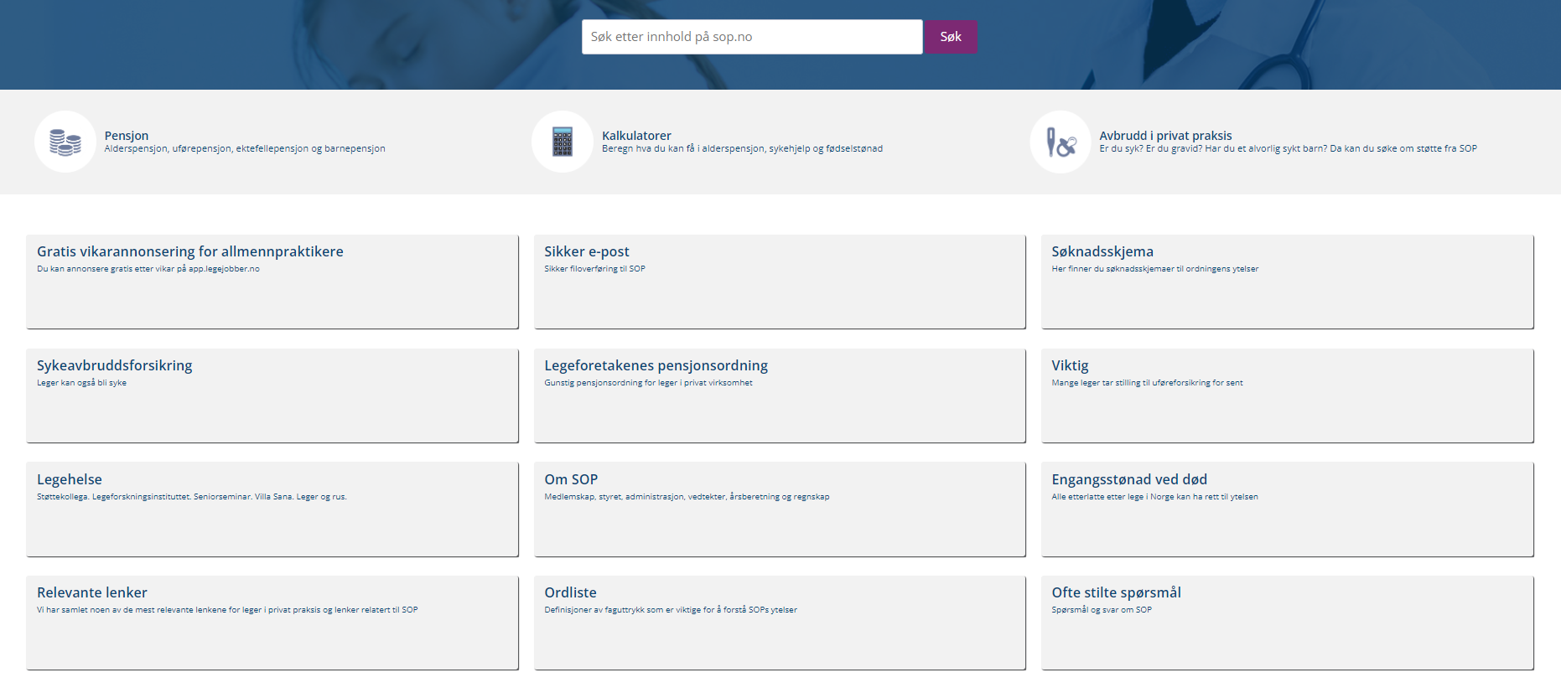
www.sop.no

Slide 33
Takk for meg!

